Slide 1
EMSI — CASABLANCA
Année universitaire 2025 / 2026
Application Web de
Coaching Fitness
Plateforme complète de gestion fitness : programmes, nutrition,
rendez-vous, messagerie et suivi de progression
Tazi Ayoub — El Azzaoui Marwa
Encadrant : Kassid Assmaa
Notes:
INTRODUCTION : « Bonjour à tous. Je suis [Prénom NOM], et avec mon collègue [Prénom NOM], nous allons vous présenter notre projet : une application web complète de coaching fitness, développée dans le cadre du module Développement Web Avancé. »

Slide 2
Contexte & Problématique
Slide 2 / 19
Contexte
Problème identifié
La demande de coaching sportif en ligne a explosé ces dernières années. Les coachs utilisent souvent plusieurs outils séparés (WhatsApp, Excel, PayPal) ce qui manque de professionnalisme.
Il n'existe pas de plateforme unique, abordable et complète, qui permette au coach de gérer ses clients, programmes, rendez-vous et paiements en un seul endroit.
Notre réponse
Développer une application web full-stack avec React + Django REST Framework, offrant une expérience fluide pour les clients, les coachs et les administrateurs.
2 / 19
Notes:
DIRE À L'ORAL : « Avant de présenter la solution technique, je vais vous exposer le contexte. De nombreux coachs sportifs manquent d'outils professionnels pour gérer leur activité en ligne. Notre application répond directement à ce besoin. »

Slide 3
Objectifs du projet
Slide 3 / 19
🔐 Authentification sécurisée
📅 Rendez-vous
JWT + gestion des rôles client / coach / admin
Prise et confirmation des RDV entre coach et client
📋 Gestion des programmes
💬 Messagerie
Création et suivi des programmes fitness
Communication directe coach-client intégrée
🥗 Plans nutritionnels
💳 Paiements
Plans personnalisés avec objectifs caloriques
Gestion des transactions et historique
3 / 19
Notes:
DIRE À L'ORAL : « Notre application vise six objectifs principaux. Chacun correspond à un module développé dans l'application. Voyons maintenant comment nous avons conçu l'architecture pour répondre à ces objectifs. »

Slide 4
Architecture générale du système
Slide 4 / 19
CLIENT
Navigateur
BACKEND
Django
BASE DE
DONNÉES
React SPA
Fetch (HTTP)
JWT Token Storage
React Router
Django REST Framework
Simple JWT (auth)
Swagger / drf-yasg
Django Admin
SQLite
Modèles Django
Migrations
REST API
JWT
ORM
SQL
4 / 19
Notes:
DIRE À L'ORAL : « L'architecture de notre application est de type client-serveur. Le frontend React envoie des requêtes HTTP à l'API Django, qui traite les données et retourne des réponses JSON. L'authentification se fait par token JWT à chaque requête. »

Slide 5
Technologies utilisées
Slide 5 / 19
React
Django
DRF
Frontend SPA
Backend Python
API REST
JWT
Swagger
SQLite
Authentification
Docs API
Base de données
Django Admin
Fetch
React Router
Administration
HTTP Client
Navigation
5 / 19
Notes:
DIRE À L'ORAL : « Nous avons choisi des technologies modernes et largement adoptées dans le monde professionnel. React pour le frontend, Django et DRF pour le backend, JWT pour la sécurité, et Swagger pour documenter notre API. »

Slide 6
Acteurs du système
Slide 6 / 19
👤
🏋️
⚙️
CLIENT
COACH
ADMIN
Accède à ses programmes, suit sa progression, réserve des RDV, consulte son plan nutritionnel, envoie des messages et effectue ses paiements.
Crée et gère les programmes, les exercices et les plans nutritionnels. Confirme les RDV et suit la progression de ses clients.
Supervise l'ensemble de la plateforme via Django Admin. Gère les utilisateurs, les contenus et les données globales.
Espace dédié
Espace dédié
Django Admin
6 / 19
Notes:
DIRE À L'ORAL : « Notre système implique trois acteurs principaux avec des droits distincts. Le client consulte et interagit avec son suivi. Le coach gère les contenus. L'administrateur supervise tout depuis le back-office Django. »

Slide 7
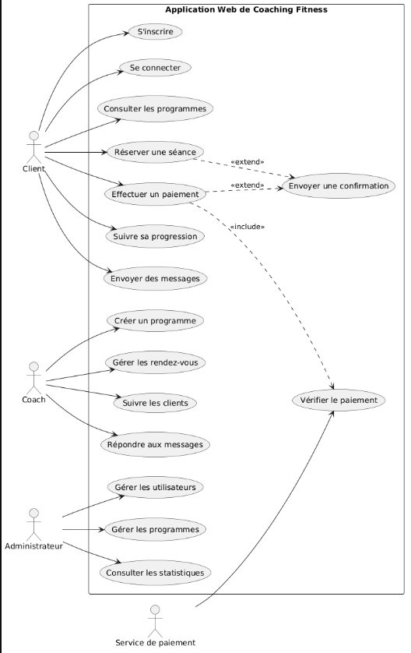
Diagramme de cas d'utilisation
Slide 7 / 19
[ Insérer ici le diagramme de cas d'utilisation UML — Figure 2 ]
7 / 19
Notes:
DIRE À L'ORAL : « Ce diagramme montre les cas d'utilisation pour chaque acteur. On voit clairement que le client et le coach ont des accès très différents dans l'application. »

Slide 8
Client
Coach
Admin
→ S'inscrire / Se connecter
→ Créer des programmes
→ Gérer les utilisateurs
→ Consulter ses programmes
→ Attribuer des exercices
→ Superviser les contenus
→ Suivre sa progression
→ Créer des plans nutritionnels
→ Accéder à Django Admin
→ Réserver un RDV
→ Confirmer les RDV
→ Envoyer un message
→ Répondre aux messages
→ Effectuer un paiement

Slide 9
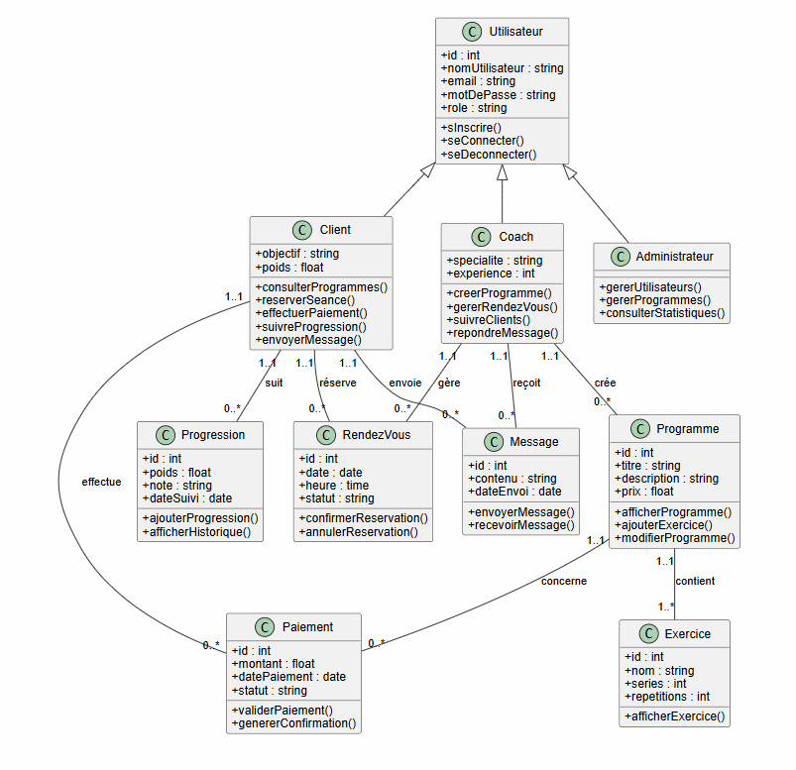
Diagramme de classes
Slide 8 / 19
[ Insérer ici le diagramme de classes UML — Figure 3 ]
User
Programme
id, name, email, password, role
id, titre, duree, niveau, coach_id
Exercice
PlanNutritionnel
id, nom, muscles, series, reps
id, calories, proteines, client_id
RendezVous
Message
id, date, statut, client_id, coach_id
id, contenu, date, expediteur_id
Paiement
Progression
id, montant, statut, date
id, poids, date, client_id
8 / 19
Notes:
DIRE À L'ORAL : « Notre diagramme de classes identifie 8 modèles principaux. Chaque modèle correspond à une table en base de données via l'ORM de Django. Les relations entre ces modèles gèrent les associations entre utilisateurs, programmes et contenus. »

Slide 10
Diagramme de séquence — Authentification JWT
Slide 9 / 19
1
Saisie des identifiants
4
Retour des tokens
L'utilisateur entre son email et mot de passe dans le formulaire React.
Le backend retourne un access_token (15 min) et un refresh_token (7 j).
2
POST /api/token/
5
Stockage côté client
Axios envoie une requête POST avec les credentials au endpoint JWT.
React stocke les tokens (localStorage ou mémoire) et met à jour le contexte.
3
Vérification en base
6
Requêtes protégées
Django vérifie l'email et le hash du mot de passe dans SQLite.
Chaque requête suivante inclut Authorization: Bearer access_token.
9 / 19
Notes:
DIRE À L'ORAL : « Voici le processus d'authentification. L'utilisateur envoie ses identifiants, Django les vérifie et retourne deux tokens. Le token d'accès est utilisé pour toutes les requêtes suivantes. Quand il expire, le refresh token permet d'en obtenir un nouveau. »

Slide 11
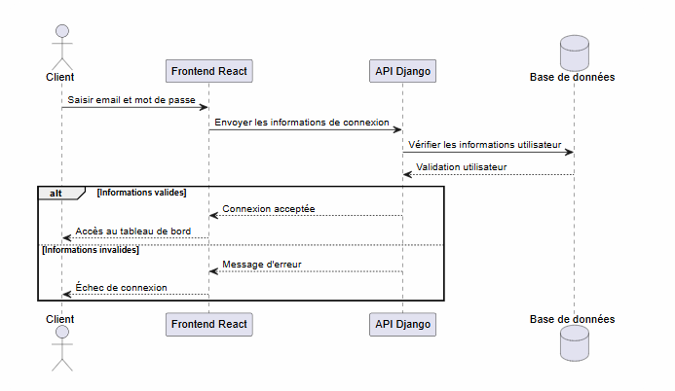

Slide 12
Diagramme de séquence — Processus de paiement
Slide 10 / 19
1
Sélection du service
4
Confirmation
Le client choisit un programme ou une séance à acheter.
Le backend met à jour le statut de la commande à 'Payé' en base de données.
2
Création commande
5
Notification client
POST /api/paiements/ — création d'une commande avec statut 'En attente'.
Le client reçoit une confirmation avec le détail de sa transaction.
3
Traitement paiement
6
Historique mis à jour
Les informations de paiement sont traitées (simulation ).
La transaction apparaît dans l'historique des paiements du client et du coach.
10 / 19
Notes:
DIRE À L'ORAL : « Le processus de paiement se déroule en 6 étapes. La commande est d'abord créée avec un statut en attente, puis validée après traitement. L'historique est automatiquement mis à jour pour le client et le coach. »

Slide 13
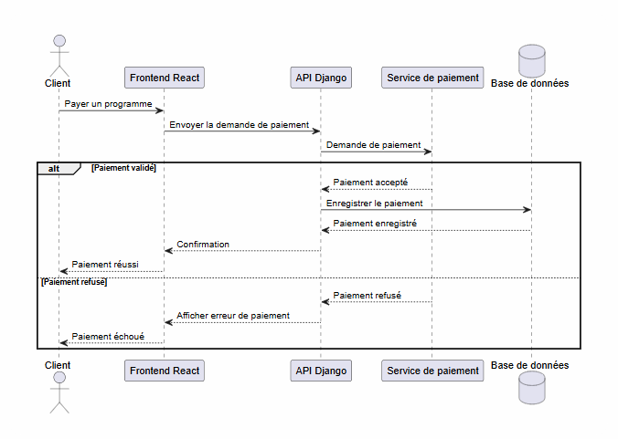

Slide 14
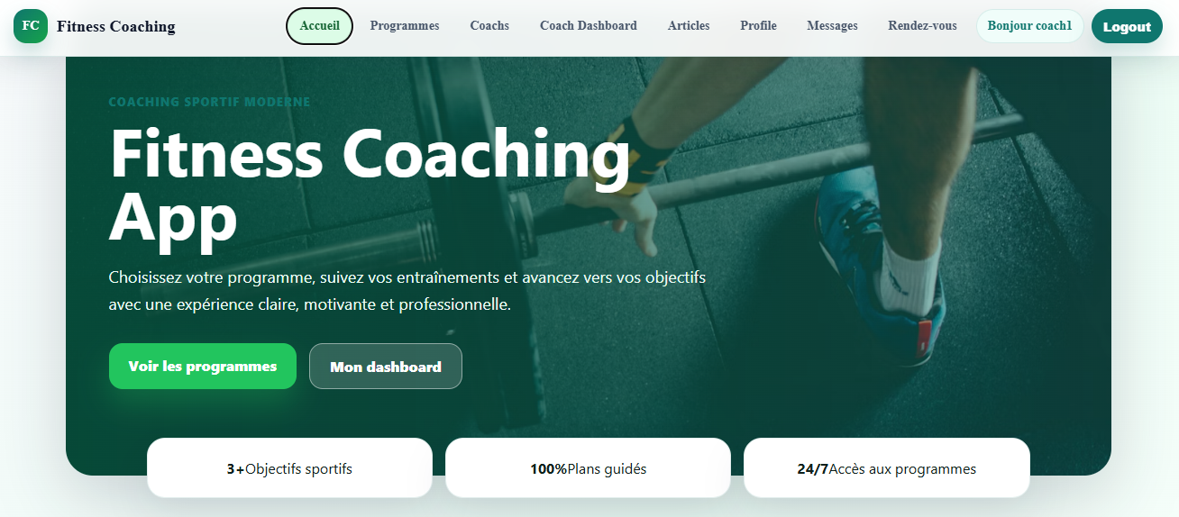
Interface — Page d'accueil
Slide 11 / 19
de la page d'accueil ici ]
Ce que contient cette page :
Hero section avec titre accrocheur
Boutons S'inscrire / Se connecter
Présentation des fonctionnalités
Design responsive et moderne
Navigation claire avec menu
Figure 11 — Page d'accueil de l'application
11 / 19
Notes:
DIRE À L'ORAL : « Voici la page d'accueil de notre application. Elle présente clairement le service proposé et donne accès aux pages d'inscription et de connexion. Le design est volontairement simple et moderne pour donner une bonne première impression. »

Slide 15
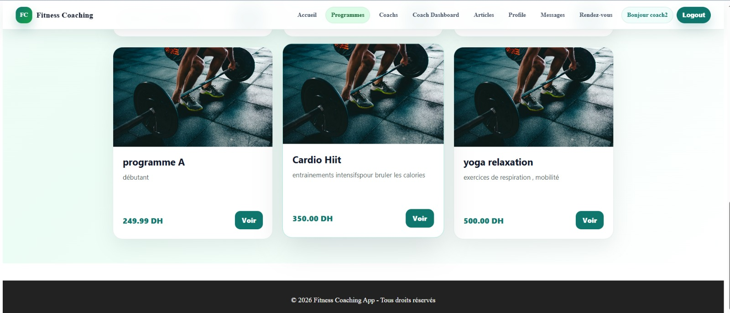
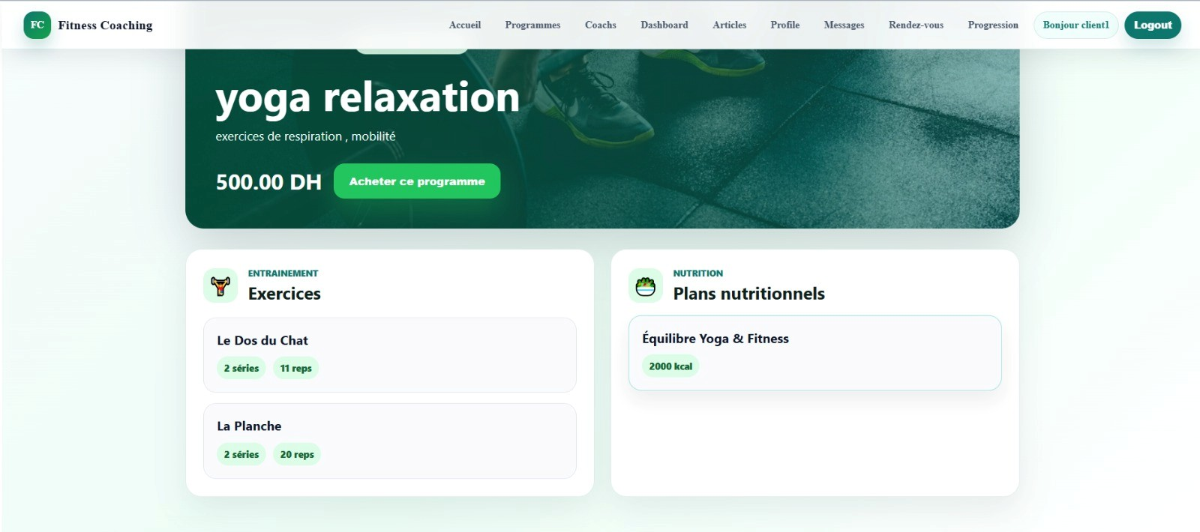
Interface — Programmes fitness
Slide 12 / 19
[ Capture : Liste des programmes
(vue coach) ]
Figure 14 — Liste des programmes (vue coach)
Figure 15 — Détail d'un programme fitness
Le coach crée des programmes avec des exercices associés, niveaux et durées — le client les consulte depuis son espace.
12 / 19
Notes:
DIRE À L'ORAL : « Le module des programmes est le cœur de l'application. Le coach peut créer des programmes, y ajouter des exercices et les assigner à ses clients. Côté client, l'interface permet de consulter le programme en détail avec toutes les informations nécessaires. »

Slide 16
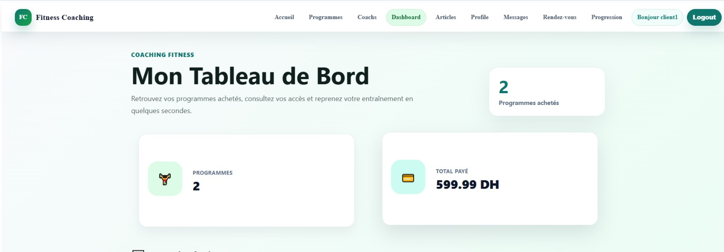
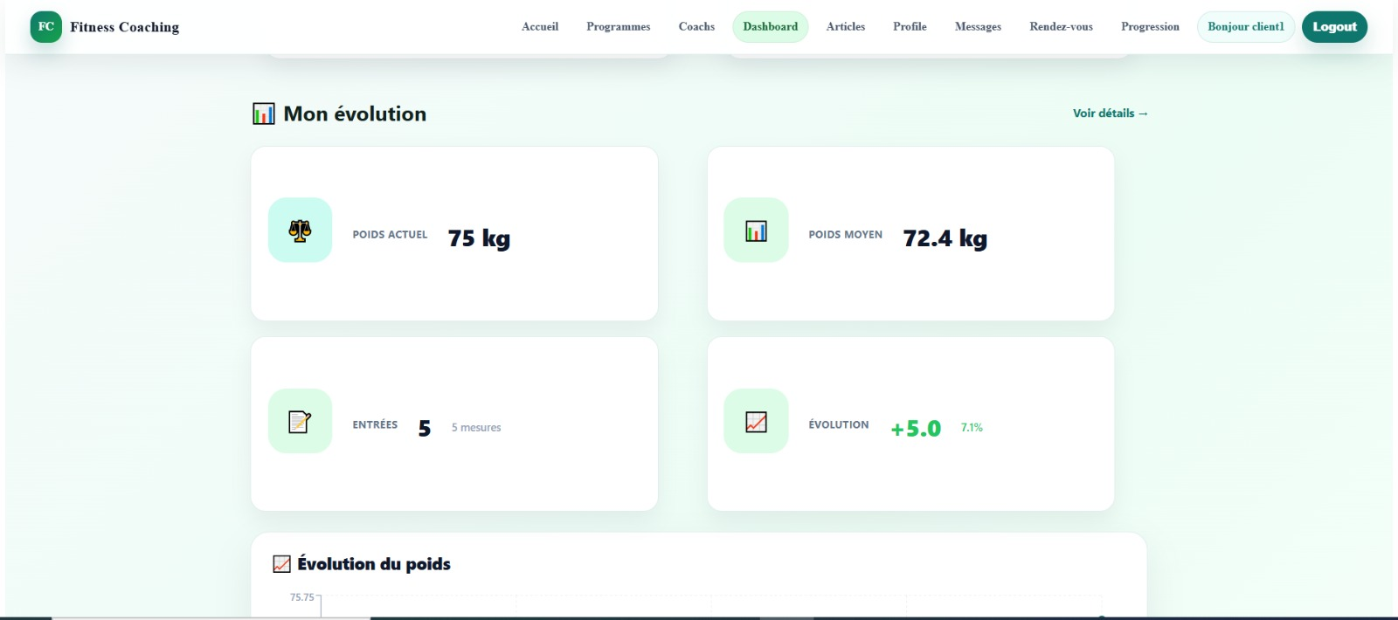
Interface — Dashboard client
Slide 13 / 19
Programme actif
Widget d'accès rapide
Prochain RDV
Widget d'accès rapide
Messages non lus
Widget d'accès rapide
Ma progression
Widget d'accès rapide
Mon plan nutri
Widget d'accès rapide
Figure 19 — Dashboard client — Vue d'ensemble
13 / 19
Notes:
DIRE À L'ORAL : « Le dashboard client centralise toutes les informations importantes en une seule page. Le client voit son programme actif, ses prochains rendez-vous, ses messages et sa progression. L'idée était de réduire les clics et d'améliorer l'expérience utilisateur. »

Slide 17
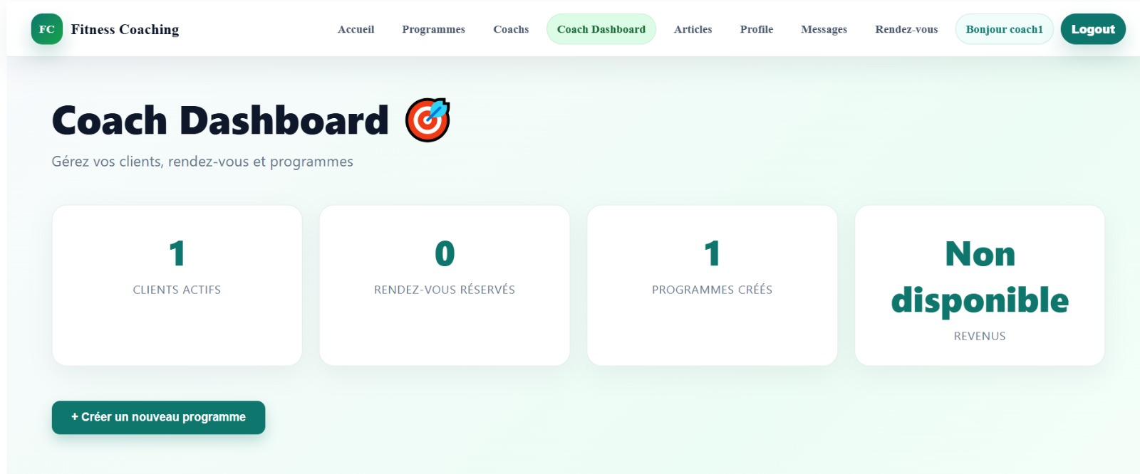
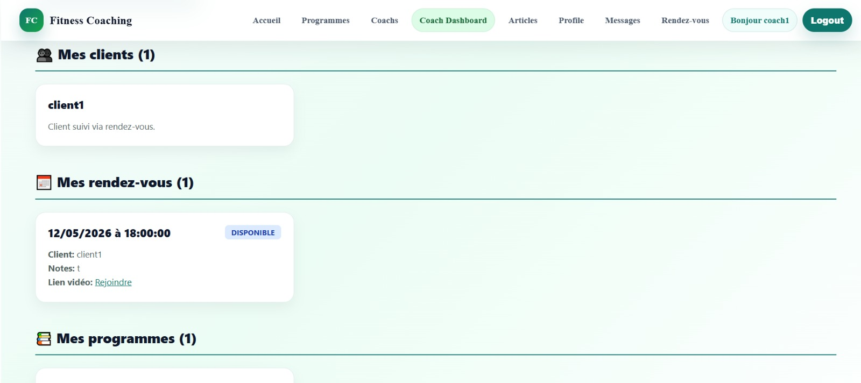
Interface — Dashboard coach
Slide 14 / 19
Ce que voit le coach :
Liste de ses clients actifs
Rendez-vous du jour / semaine
Messages non lus
Programmes créés
Statistiques globales
Figure 20 — Dashboard coach — Vue d'ensemble
14 / 19
Notes:
DIRE À L'ORAL : « Le dashboard coach lui donne une vue d'ensemble de son activité : ses clients, ses RDV à venir, ses messages en attente. C'est l'interface principale depuis laquelle il gère l'ensemble de son travail sur la plateforme. »

Slide 18
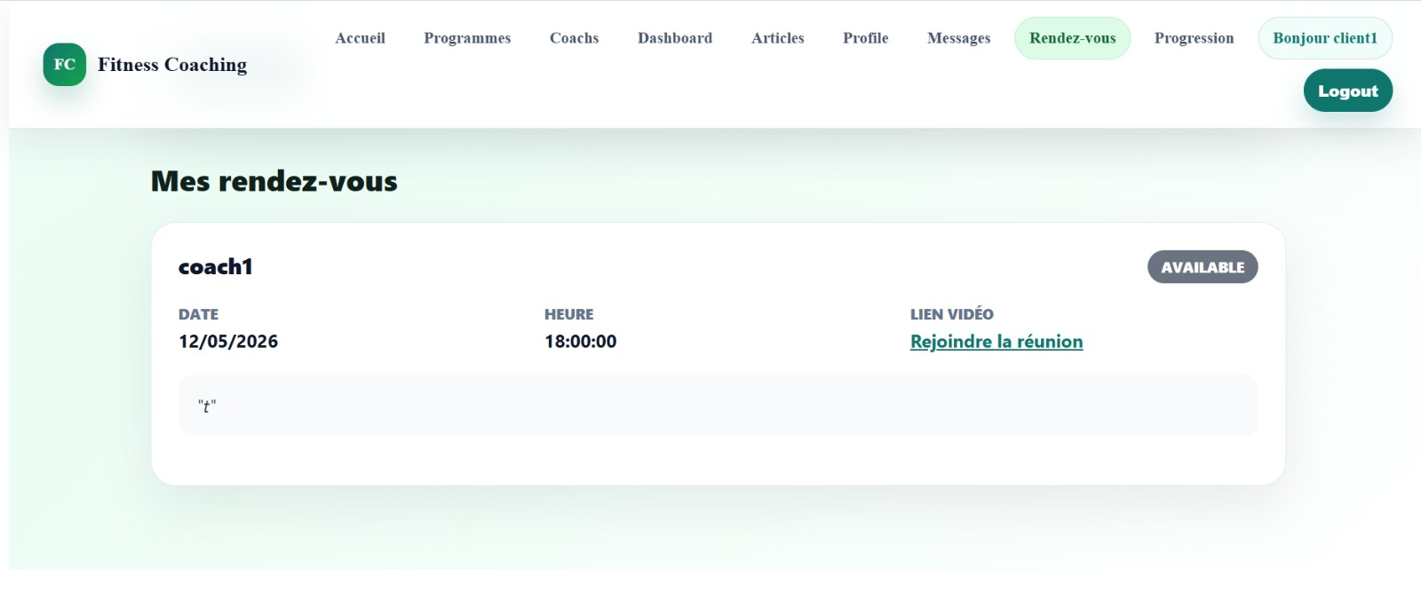
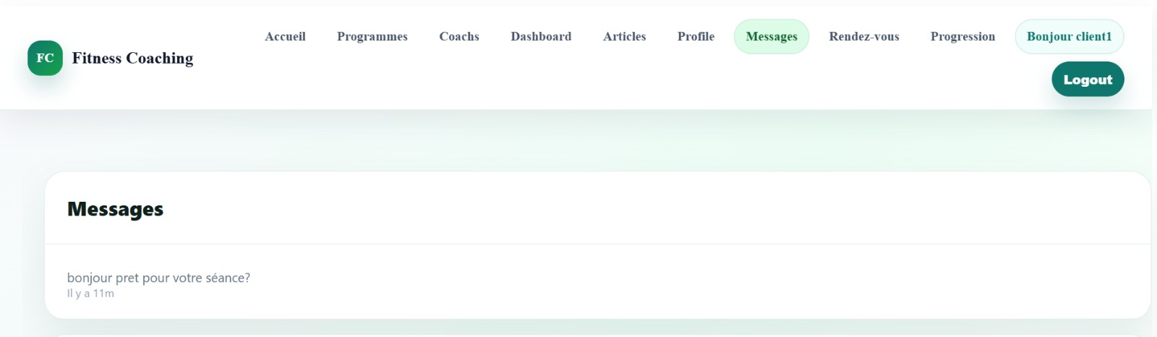
Rendez-vous & Messagerie
Slide 15 / 19
coach-client ]
Figure 23 — Gestion des rendez-vous
Figure 25 — Interface de messagerie
RDV : statuts En attente / Confirmé / Annulé — Messagerie : interface en temps réel avec historique des conversations
15 / 19
Notes:
DIRE À L'ORAL : « Ces deux modules sont essentiels pour la relation coach-client. Les rendez-vous ont un système de statuts : le client demande, le coach confirme ou refuse. La messagerie permet une communication directe, un peu comme une messagerie classique mais intégrée à la plateforme. »

Slide 19
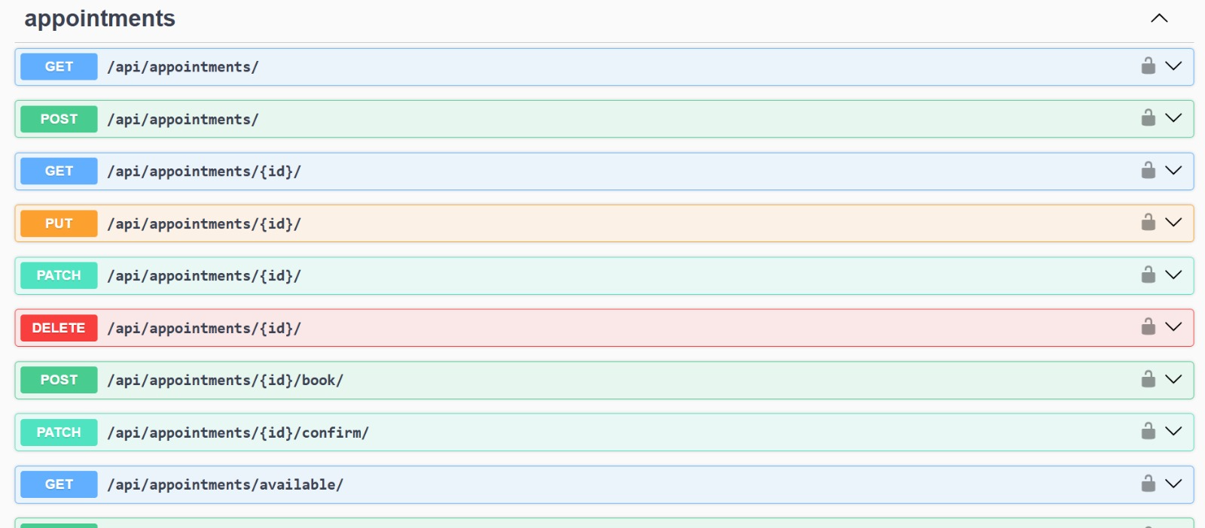
Documentation API — Swagger / OpenAPI
Slide 16 / 19
Swagger permet :
Voir tous les endpoints disponibles
Comprendre les paramètres requis
Tester les requêtes directement
Consulter les schémas de données
Documentation auto-générée
Figure 30 — Documentation Swagger de l'API REST
16 / 19
Notes:
DIRE À L'ORAL : « Nous avons documenté toute notre API avec Swagger. Cette interface permet à n'importe quel développeur de comprendre et de tester nos endpoints sans avoir à lire le code source. C'est un standard dans les projets professionnels. »

Slide 20
Sécurité & Gestion des permissions
Slide 17 / 19
🔐 Authentification par JSON Web Tokens (JWT)
Connexion → access_token (15 min) + refresh_token (7 jours)
Chaque requête → Authorization: Bearer <access_token>
Token expiré → refresh automatique sans reconnexion
Matrice des permissions par rôle :
Fonctionnalité
Client
Coach
Admin
Créer un programme
✗
✓
✓
Consulter ses données
✓
✓
✓
Confirmer un RDV
✗
✓
✓
Accès Django Admin
✗
✗
✓
Un coach ne peut accéder qu'aux données de ses propres clients — vérification effectuée au niveau de l'API (403 Forbidden sinon).
17 / 19
Notes:
DIRE À L'ORAL : « La sécurité était une priorité dans notre projet. Nous avons utilisé JWT pour l'authentification et défini des permissions précises pour chaque rôle. Un coach, par exemple, ne peut voir que les données de ses propres clients. »

Slide 21
Difficultés rencontrées & Solutions
Slide 18 / 19
CORS React ↔ Django
Serializers DRF
Problème :
Requêtes bloquées par le navigateur
Problème :
Relations many-to-many complexes
Solution :
django-cors-headers + configuration des origines
Solution :
SerializerMethodField + nested serializers
JWT en React
Permissions fines
Problème :
Renouvellement automatique du token
Problème :
Vérifier le rôle sur chaque endpoint
Solution :
Intercepteur Axios qui gère le refresh
Solution :
Classes de permissions personnalisées DRF
18 / 19
Notes:
DIRE À L'ORAL : « Comme tout projet, nous avons rencontré des obstacles techniques. Je vais en citer les quatre principales. Le plus difficile était la gestion des CORS et du renouvellement automatique des tokens JWT côté React. Ces problèmes nous ont appris à lire la documentation et à chercher des solutions de manière autonome. »

Slide 22
CONCLUSION
📐 Conception complète
Architecture REST moderne, 8 modèles UML, séquences et diagrammes de classes.
💻 Full-stack réalisé
React + Django DRF + JWT + Swagger + Django Admin — toutes les couches développées.
🔐 Sécurité maîtrisée
Authentification JWT, permissions par rôle, accès aux données protégés.
📚 Compétences acquises
Travail en équipe, choix techniques justifiés, résolution autonome de problèmes.
Perspectives : application mobile React Native | Notifications WebSocket | Paiement Stripe | Déploiement cloud
Merci pour votre attention — Nous sommes disponibles pour vos questions.
19 / 19
Notes:
CONCLUSION : « Pour conclure, ce projet nous a permis de couvrir un cycle complet de développement web : de l'analyse des besoins jusqu'à la réalisation d'une application fonctionnelle et sécurisée. Nous avons acquis des compétences techniques solides et appris à travailler en équipe. Nous restons ouverts à vos questions. »

